Slide 1
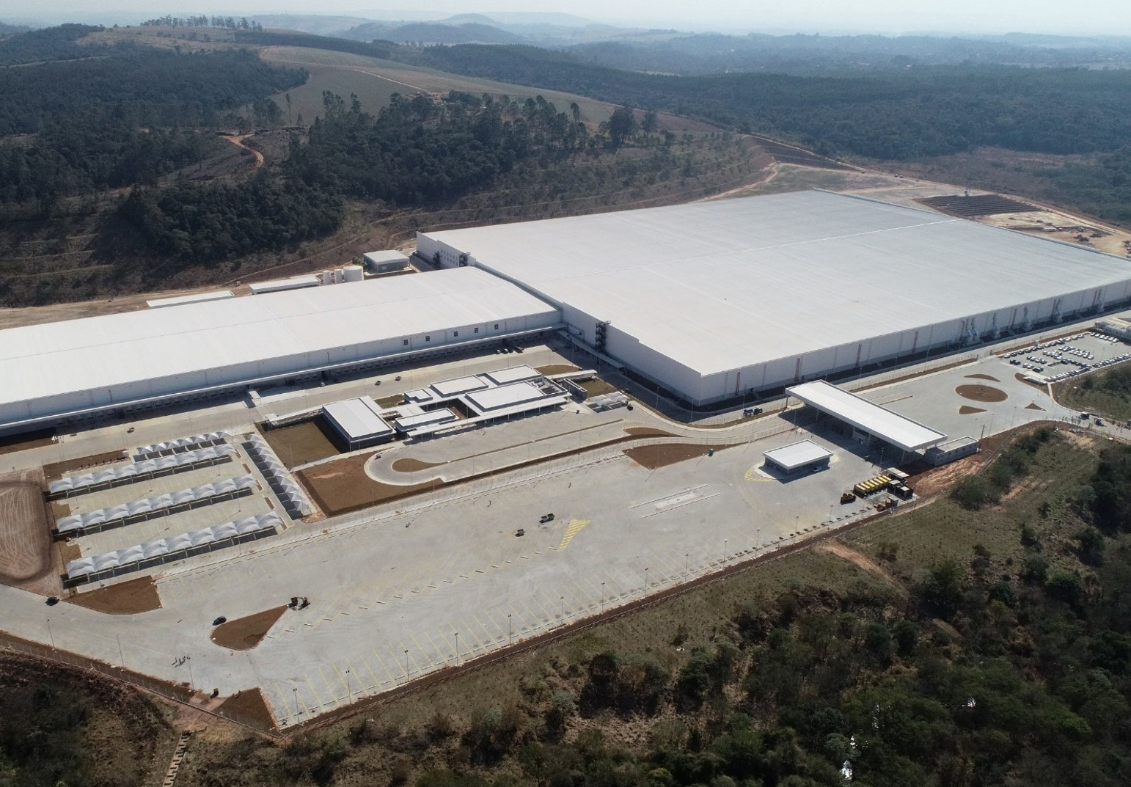

Aplicativo de agendamento visitas
Detalhes do aplicativo e funcionalidades.

Slide 2
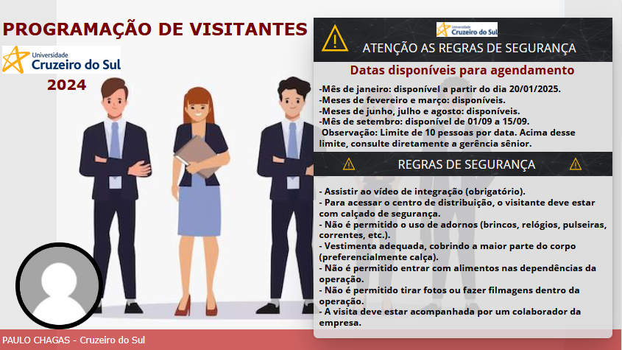
Tela de acesso
*Informações das datas disponíveis para solicitar os agendamentos.
*Regras de segurança a serem passadas aos visitantes.
Acesso ao aplicativo Clicar na foto para realizar login.
Nome e área do usuário que estará acessando o aplicativo

Slide 3
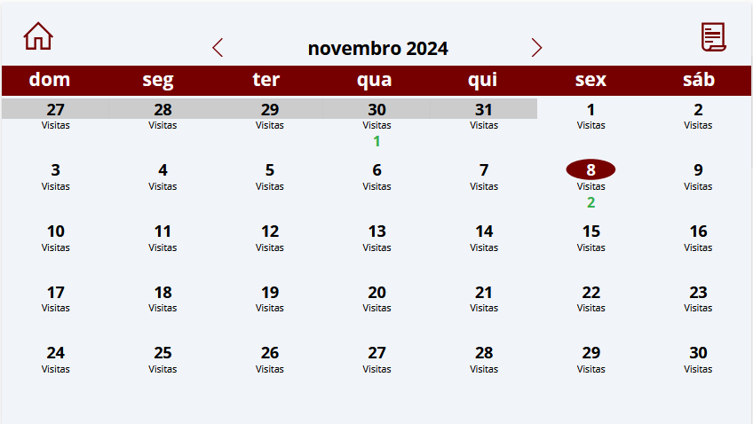
Tela Calendário
Ícone de acesso a tela de visitas no geral. Apenas aprovadores tem acesso.
Ícones para avançar ou retornar os meses.
Ícone para retornar a tela de acesso.
Números em verde, referente as quantidades de visitas naquela data.
Número em círculo vermelho, referente ao dia atual do mês.
Clicando em qualquer número do mês no calendário, abre-se o Pop-Up de cadastro das visitas.

Slide 4
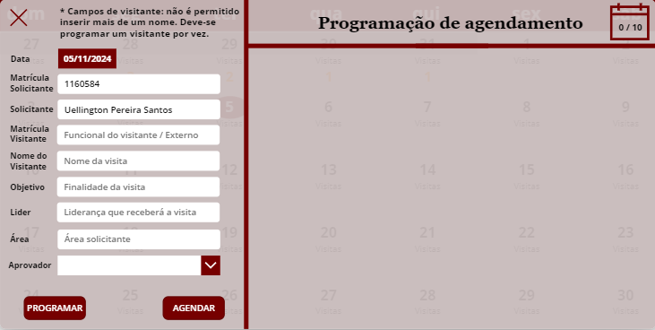
Pop-Up programação e agendamento
Texto informativo para os campos de visitantes.
Contador da quantidade de programação dos visitantes.
Ícone para fechar o Pop-Up.
Data do agendamento. Clicando na data, abre o Pop-Up de visualização dos visitantes já agendados.
Campos de preenchimento para informações dos visitantes.
Botão programação dos visitante, após preencher os campos e clicar no botão, abre-se a lista do seu agendamento.
Lista de programação, aqui irá aparecer as visitas conforme for gerando a programação.
Botão de agendamento, após gerar sua lista de programação, deve clicar no botão para solicitar o agendamento.

Slide 5
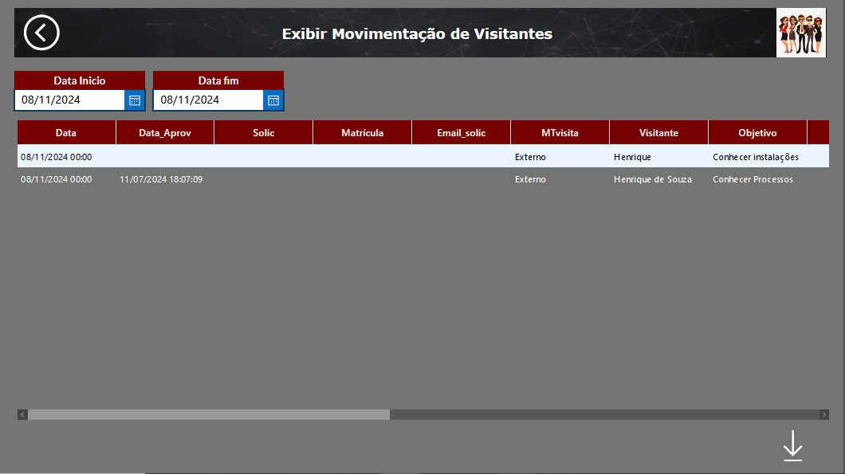
Tela de movimentação dos visitantes, disponível apenas para os aprovadores.
Ícone para retornar a tela de acesso.
Datas para filtrar as movimentações realizadas.
Lista de movimentação dos visitantes
Ícone exporta a lista para Excel, possibilitando analise mais detalhadas.

Slide 6




Obrigado
Paulo Henrique Chagas
paulo.chagas981@cs.cruzeirodosul.edu.br
Warehouse Operation

